Slide 1
중고폰 거래 시스템
작성일 : 2021-11-01
참가자 : 홍용우,강현태,이찬희,최재일

Slide 3
개요
목적
스마트폰이 대중화가 진행되어 있는 시대에서 중고폰이 쌓여가기도 하여 그런 중고폰을 보다 쉽게 거래할 수 있게 만듬.
그동안 배웠던 기능을 최대한 활용할 수 있게 계획을함.

Slide 4
개발환경
개발툴 : Eclipse 2021-06
개발언어 : JDK 11
WAS : Apache Tomcat
DB : Oracle 11
SpringFramework

Slide 5
업무 분석
사용자/관리자 업무
사용자
회원가입 - 수정/탈퇴
로그인
글조회 - 판매 / 구매 - 찜하기 - 글수정 - 글삭제
글쓰기
리뷰
관리자
회원관리
- 조회/탈퇴
게시판 관리 - 삭제

Slide 6
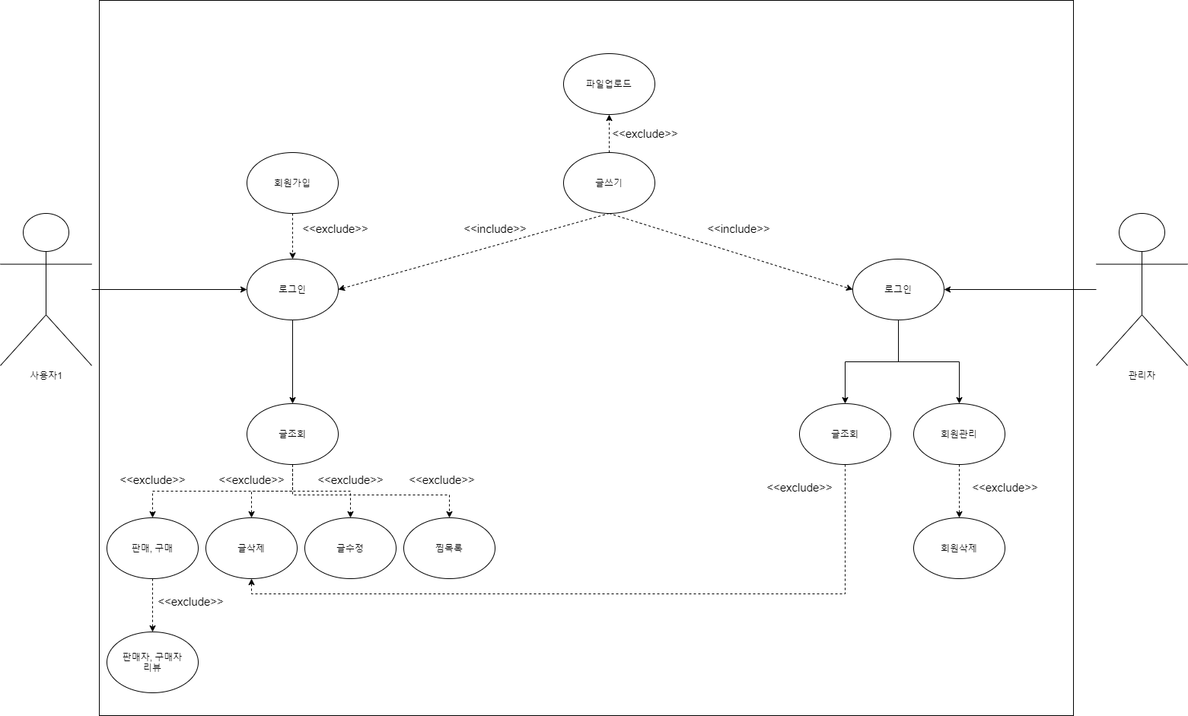
설계 - UML

Slide 7
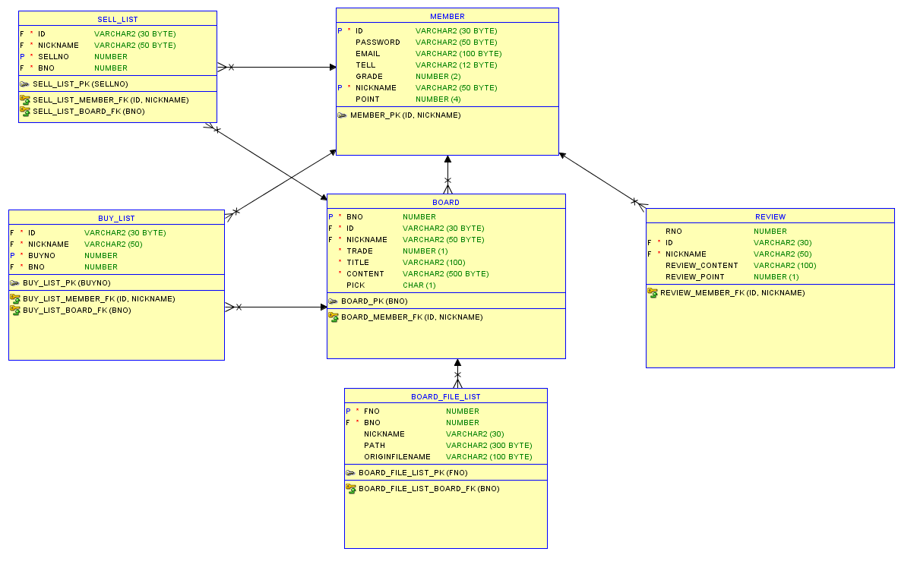
설계-ERD

Slide 8
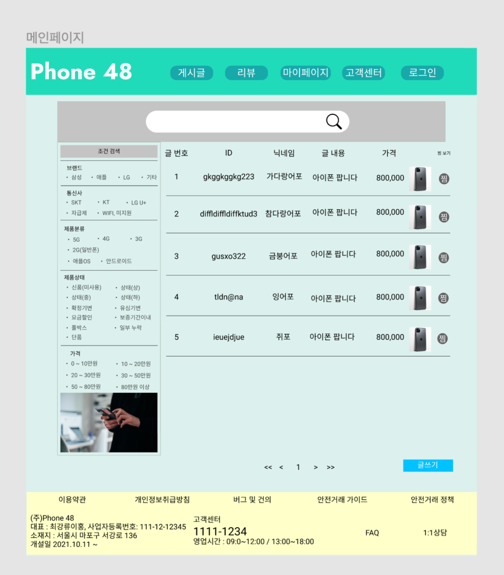
프로토 타입
https://www.figma.com/file/jJB6sG0JG5uJu34yG73q08/Phone-48-%5B-%EC%B5%9C%EA%B0%95%EB%A5%98%EC%9D%B4%ED%99%8D---UI%2FUX0621-1%EC%A1%B0-%5D?node-id=17%3A2

Slide 9
Time Table
프로젝트 개발 일정
 | 10/11 | 12 | 13 | 14 | 15 | 16
 | 프로토타입 완성하기 및 데이터 베이스 완성하기 | 각페이지별 디자인 진행하기 | 각페이지별 디자인 진행하기 | 각페이지별 디자인 진행하기 | 디자인 끝나는데로 취합후 공통기능 만들기 | 휴식
17 | 18 | 19 | 20 | 21 | 22 | 23
휴식 | 공통기능 만든후 페이지별 기능 구현 | 페이지별 기능구현 | 페이지별 기능구현 | 페이지별 기능구현 | 취합후 테스트후 보수작업 | 휴식
24 | 25 | 26 | 27 | 28 | 29 | 30
휴식 | 보수작업 끝난이후 다시 기능구현 | 페이지별 기능구현 | 페이지별 기능구현 | 페이지별 기능구현 | 취합후 테스트후 보수작업 | 휴식
31 | 11/1 | 2 | 3 | 4 | 5 | 6
휴식 | 보수작업후 빈약한기능및 페이지 찾기 | 추가된 기능 구현하기 | 추가된 기능 구현하기 | 최종 1차 취합및 테스트 | 보안 및 최종 2차 취합및 테스트 | 휴식
7 | 8 | 9 | 10
휴식 | 보안 및 최종 3차 취합및 테스트 | 보안 및 최종 4차 취합및 테스트 | 발표

Slide 10
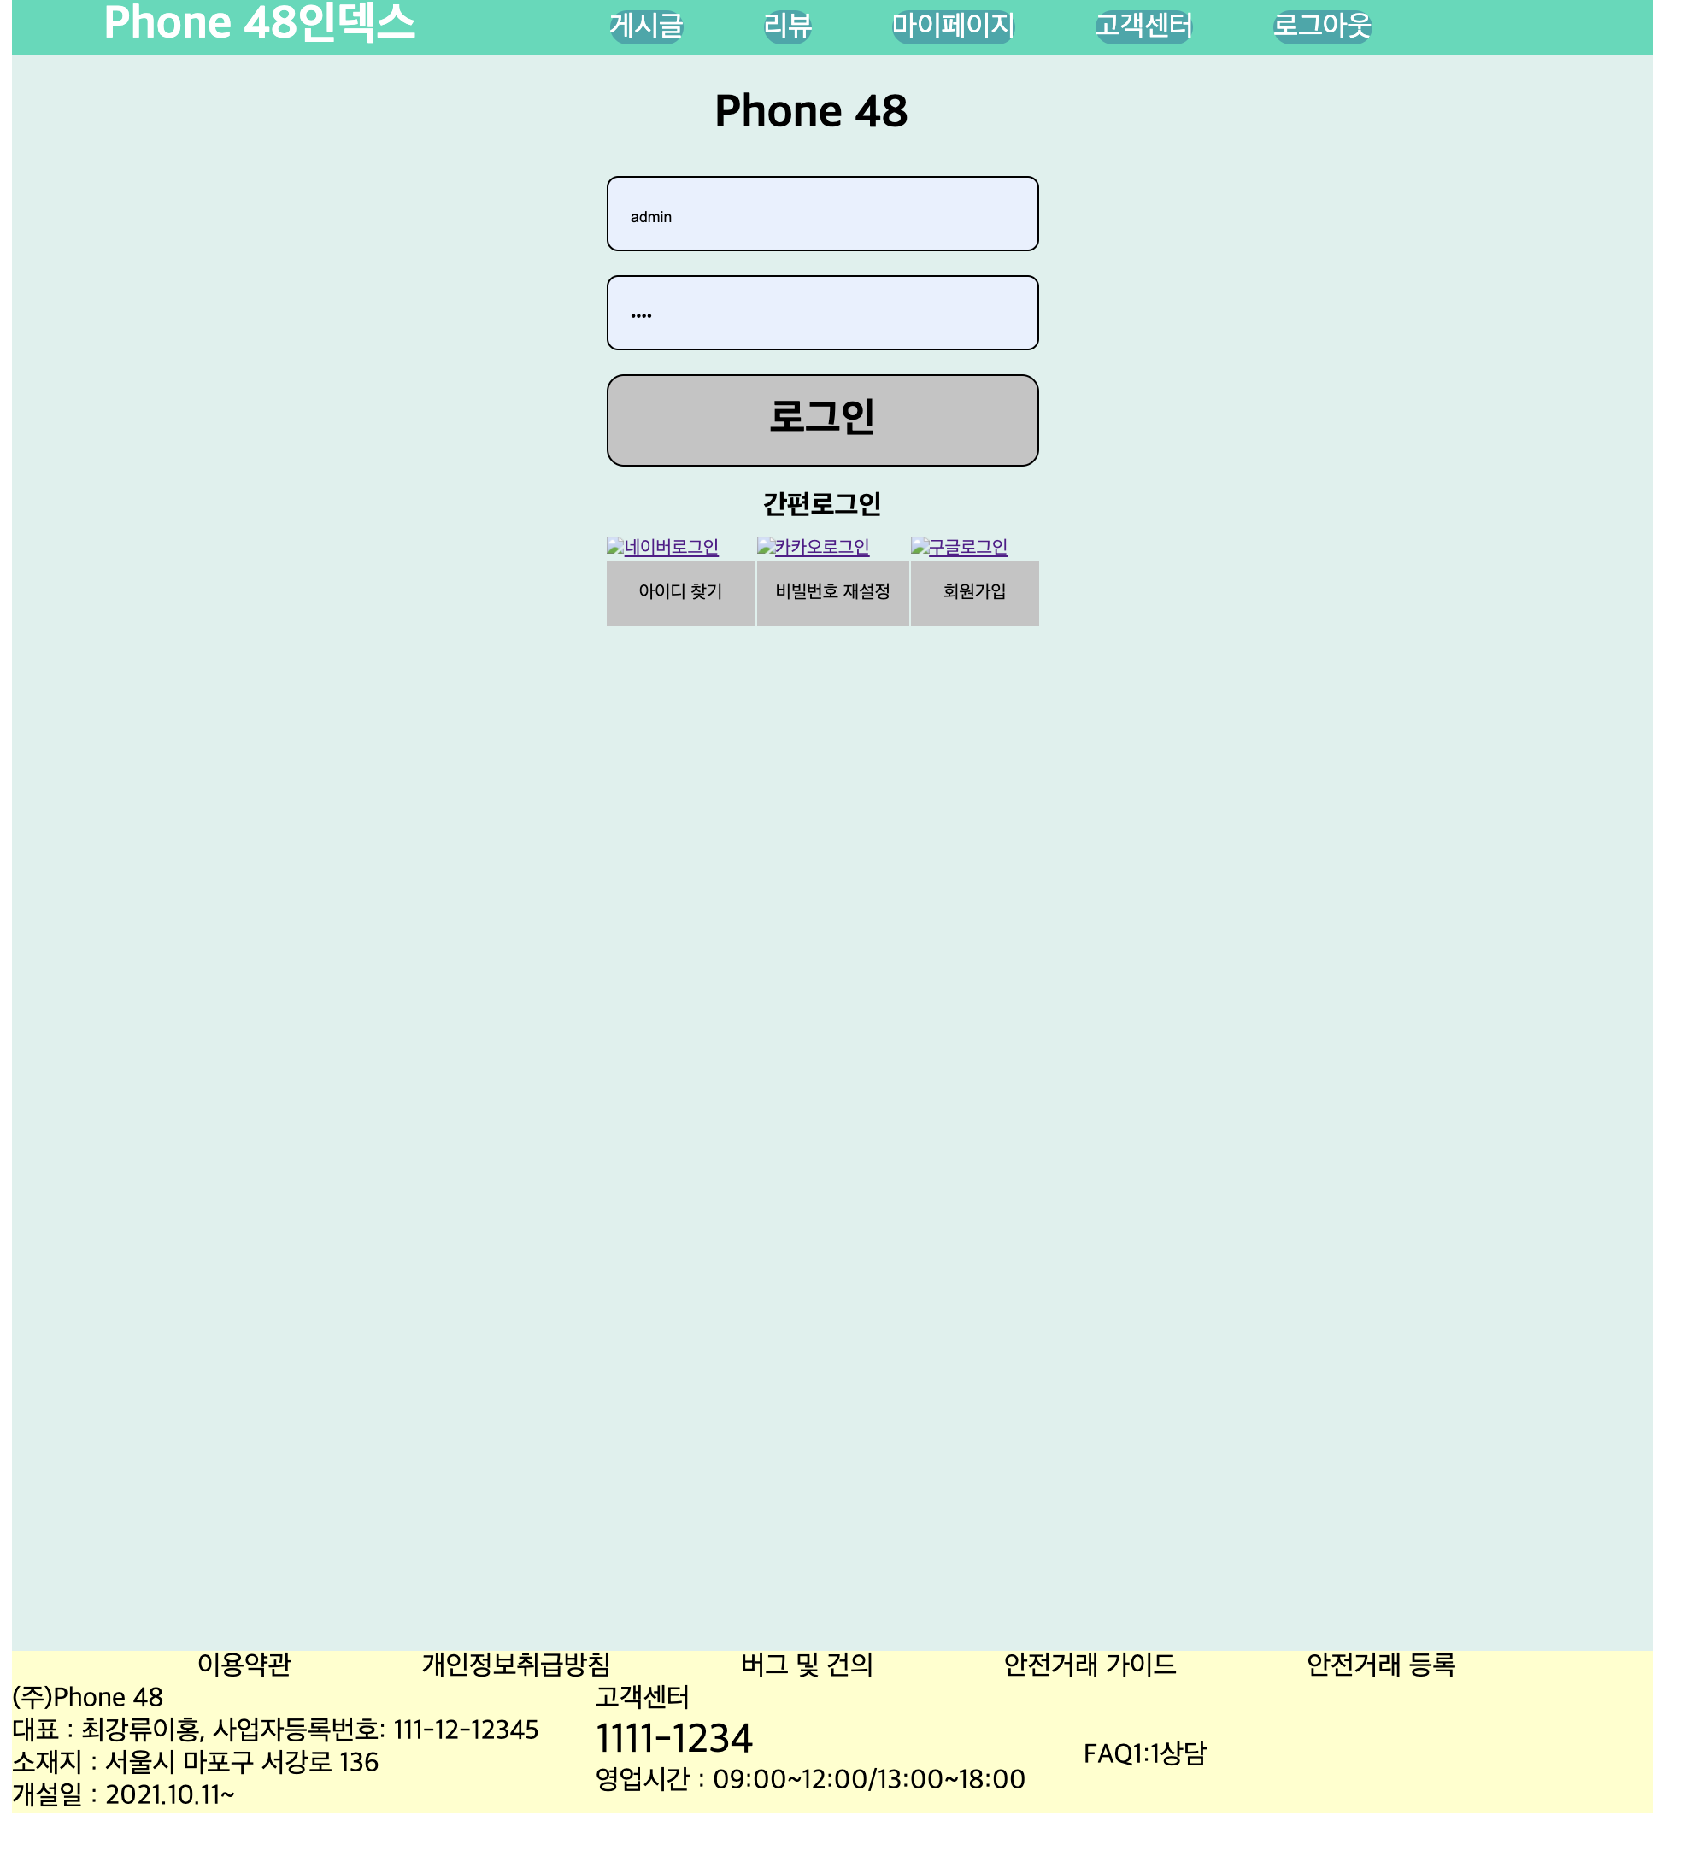
로그인 페이지
작업자 홍용우

Slide 11
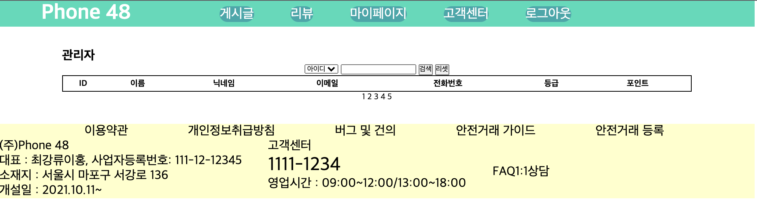
관리자 페이지
작업자 홍용우

Slide 12
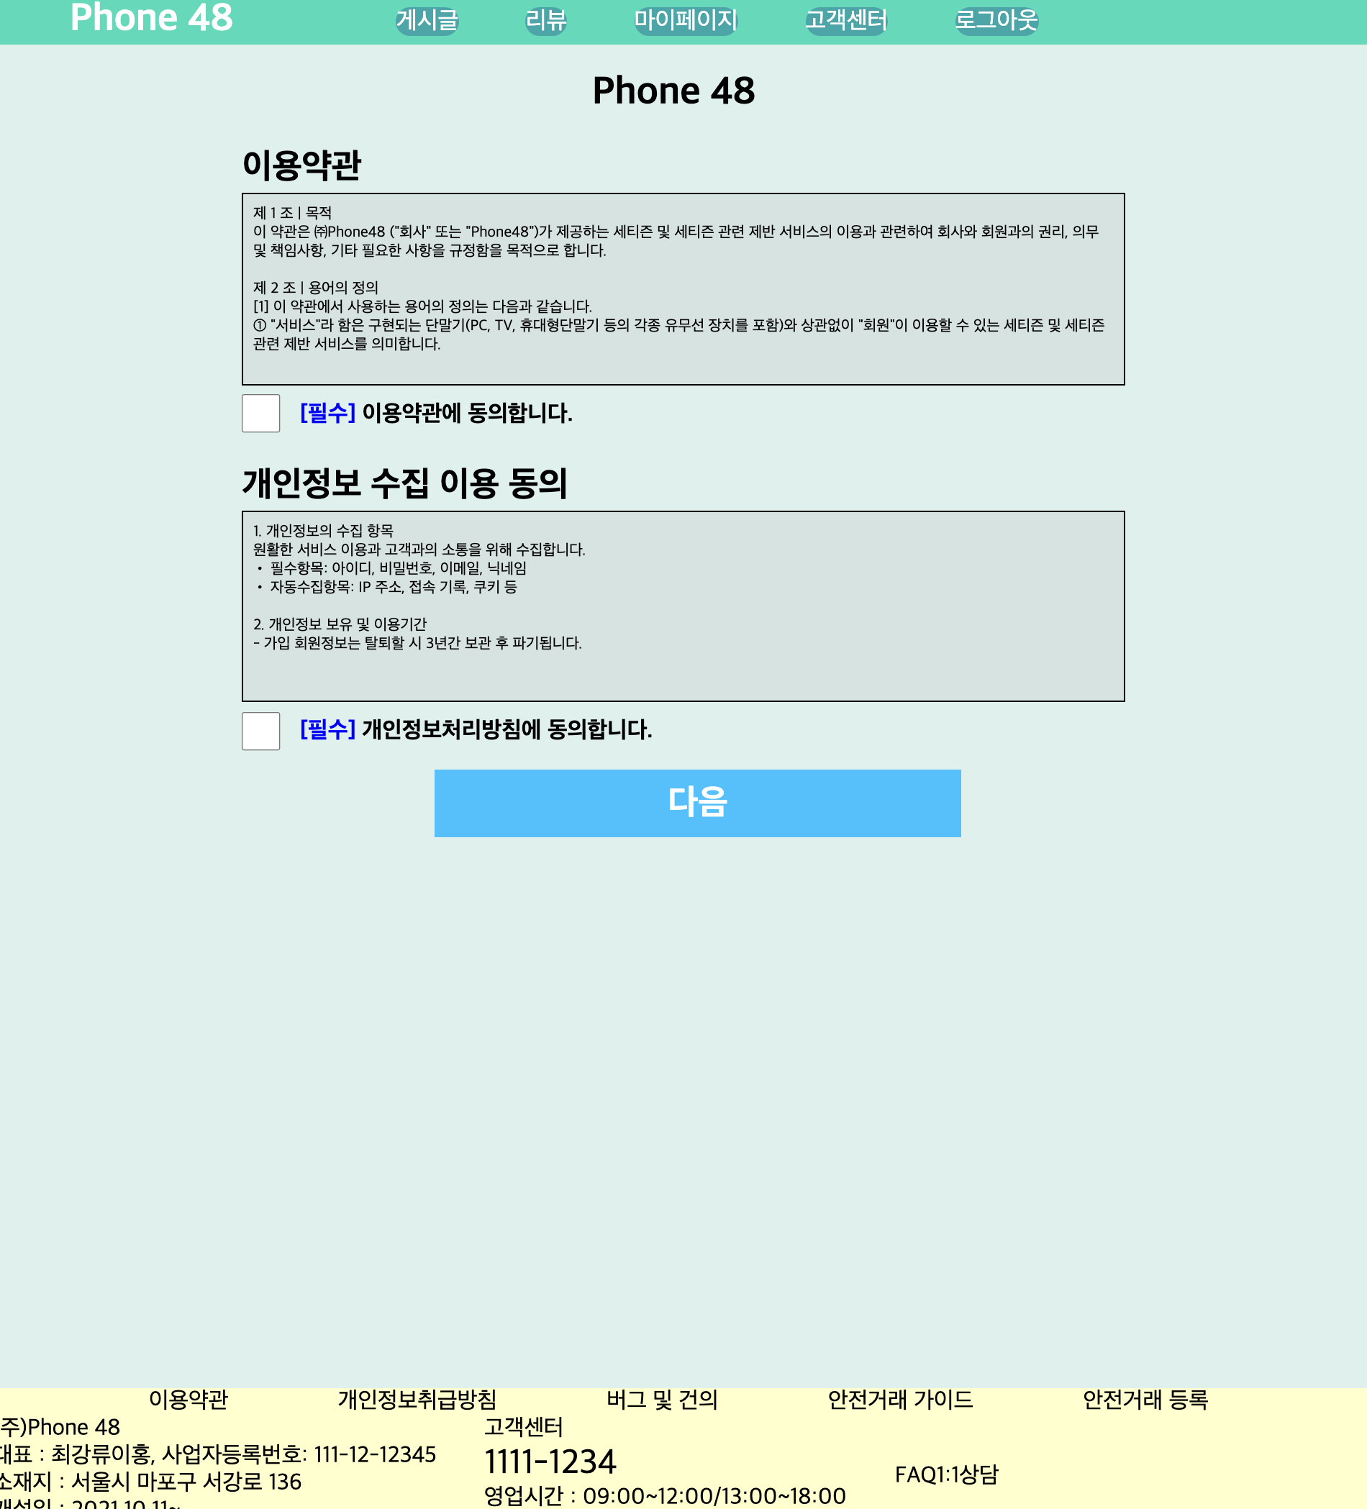
약관동의 페이지
작업자 홍용우

Slide 13
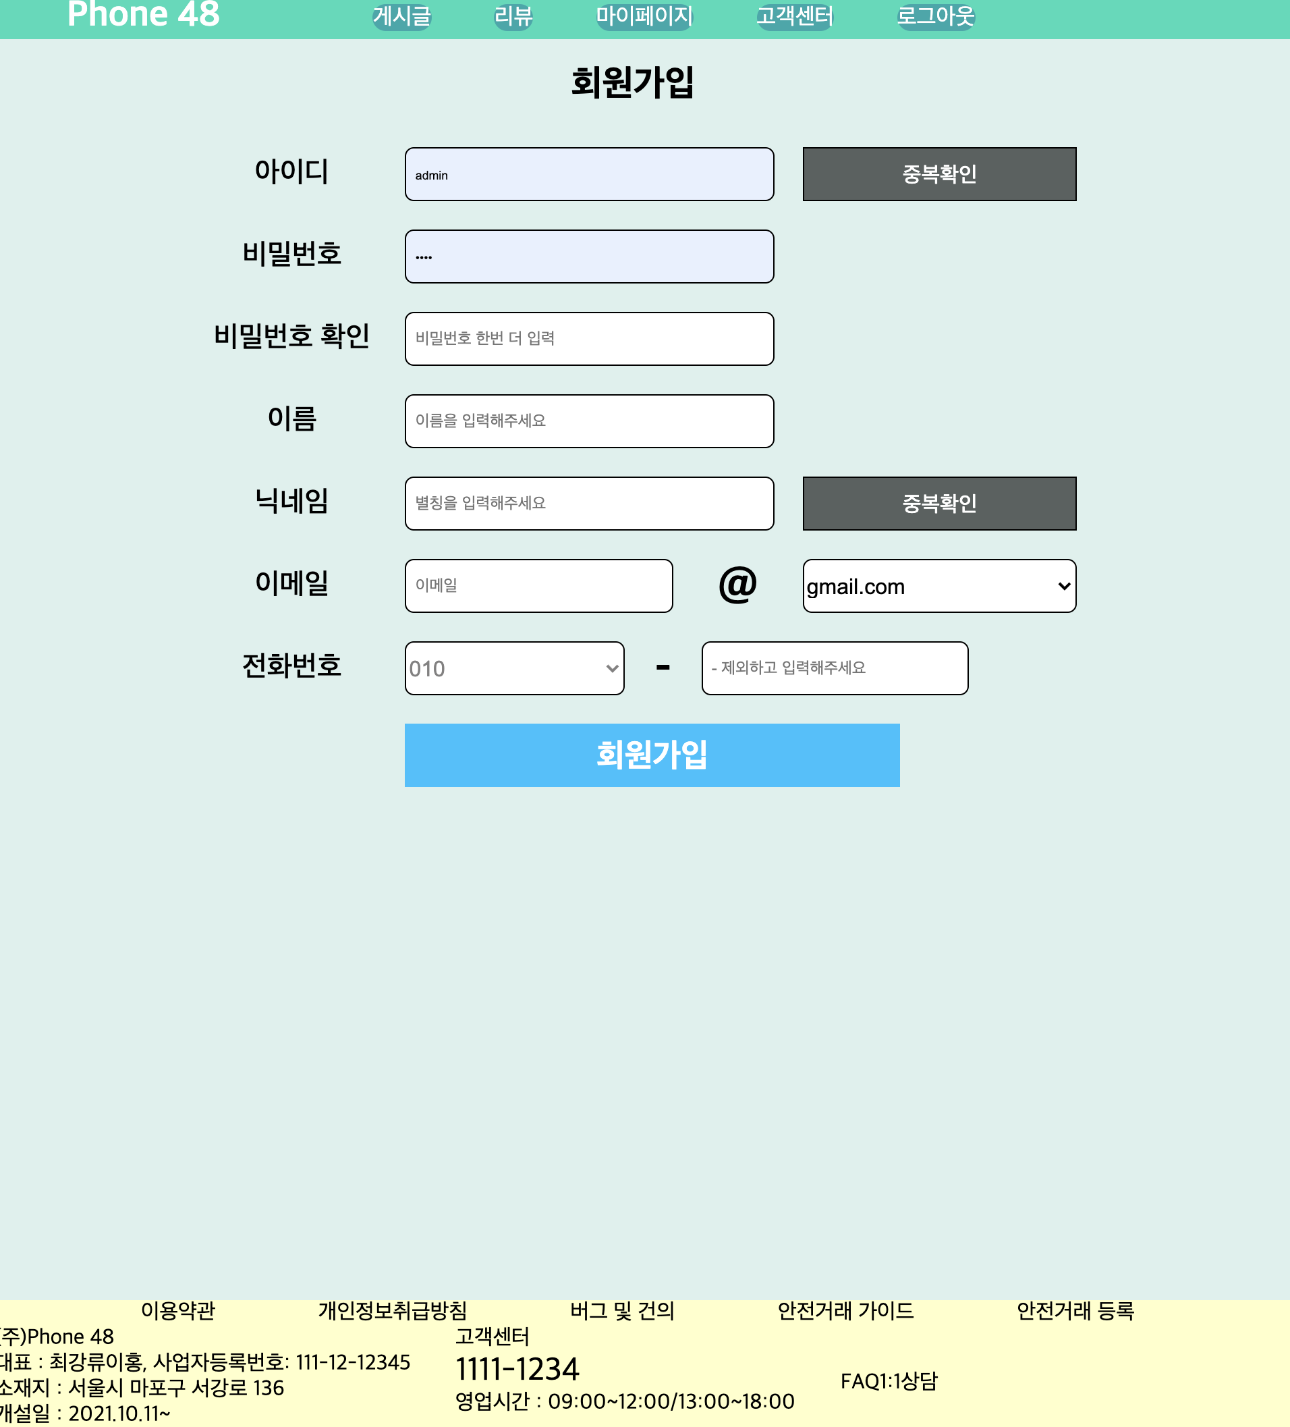
회원가입 페이지
작업자 홍용우

Slide 14
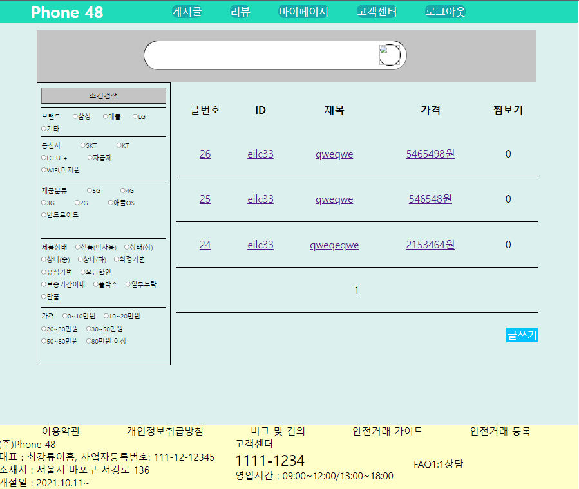
게시글 리스트 페이지
작업자 강현태

Slide 15
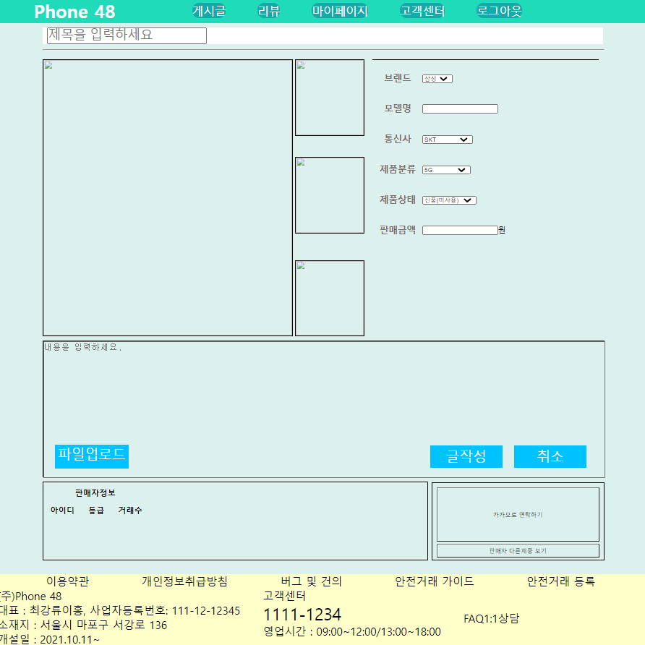
글 작성 페이지
작업자 강현태

Slide 16
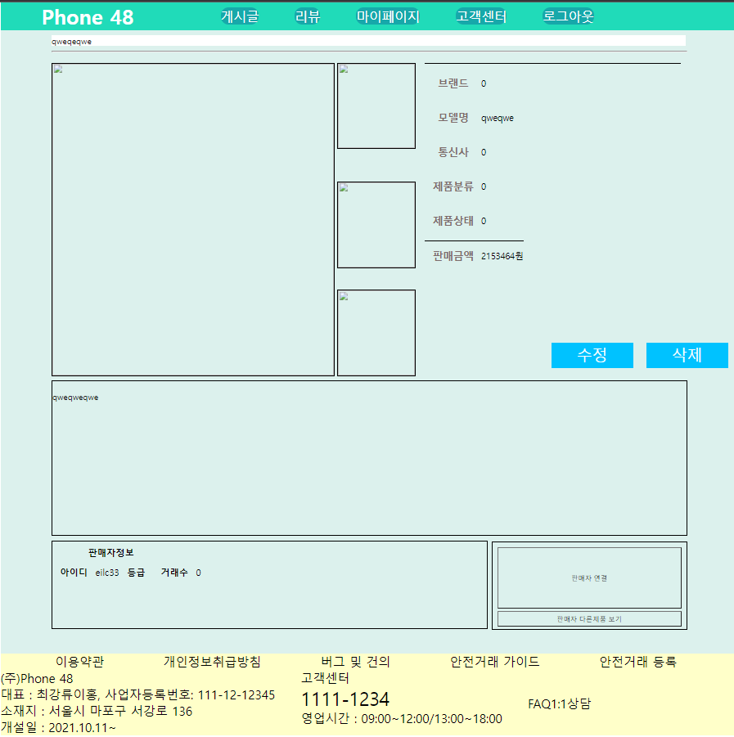
글 상세보기 페이지
작업자 강현태

Slide 17
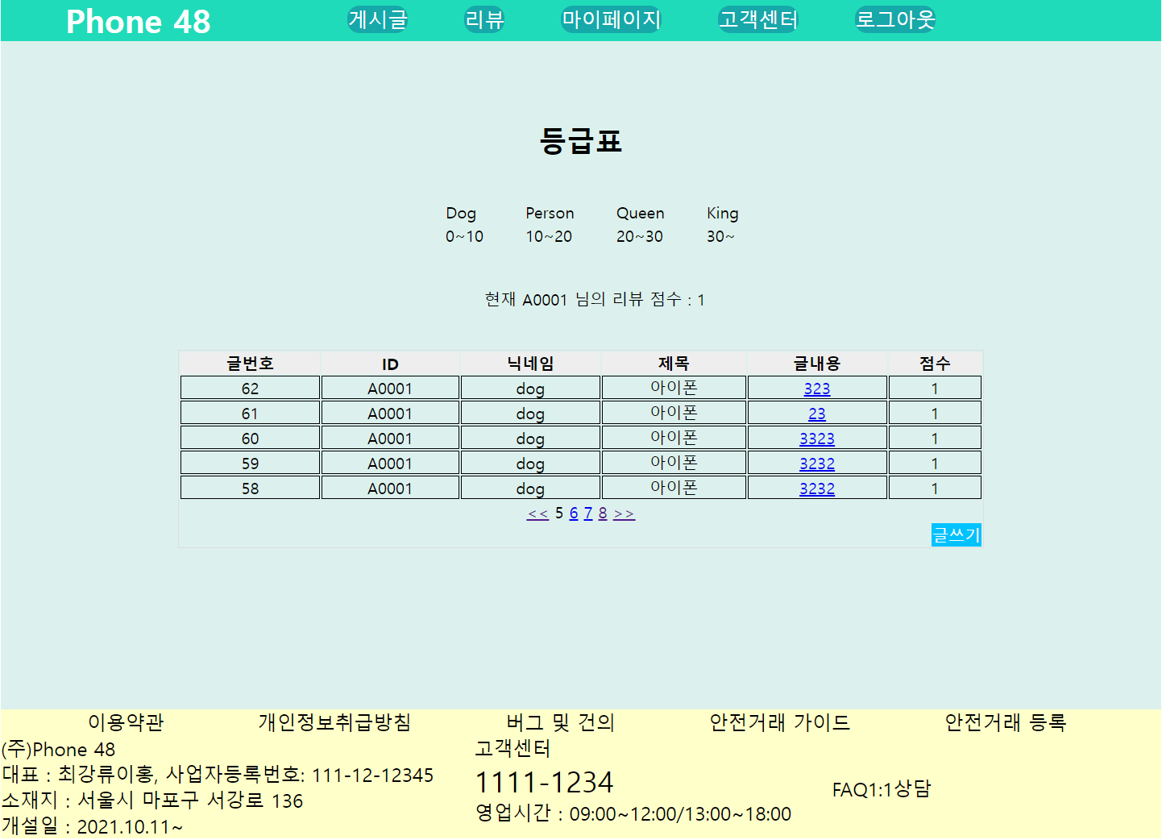
리뷰 페이지
작업자 최재일

Slide 18
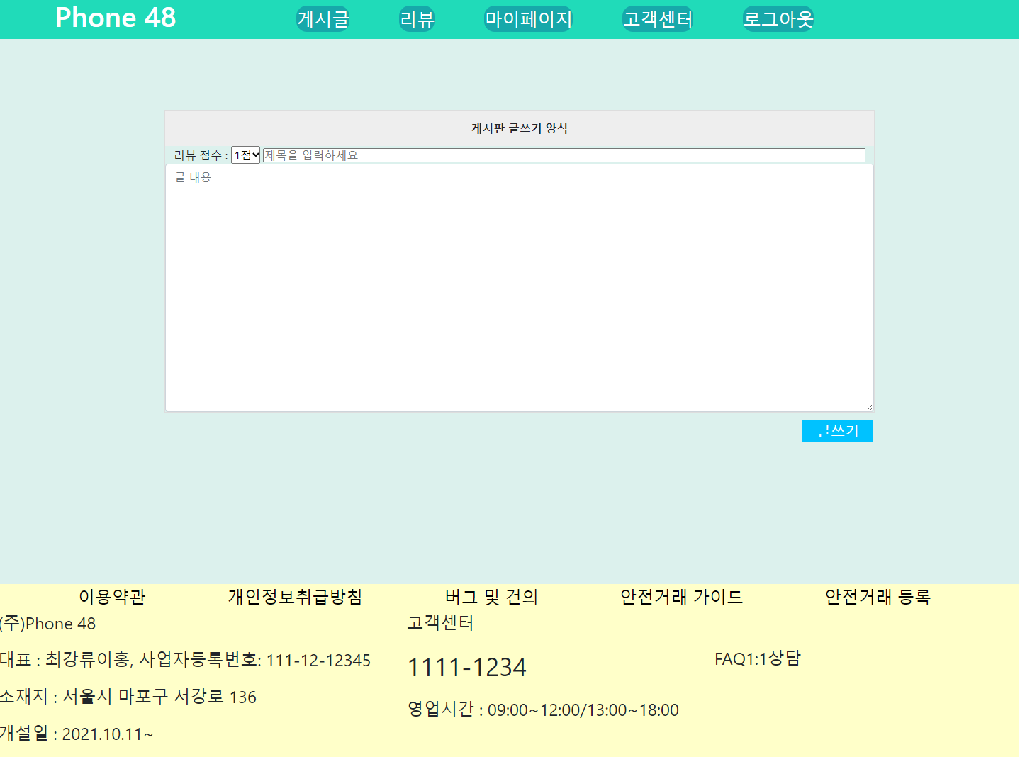
리뷰 글쓰기 페이지
작업자 최재일

Slide 19
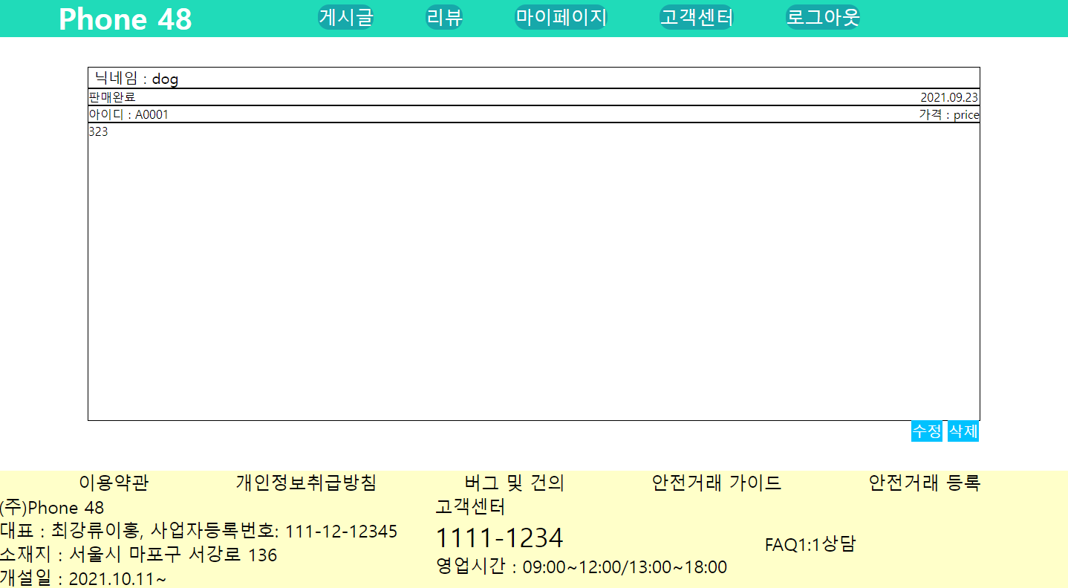
상세 리뷰 페이지
작업자 최재일

